Slide 1
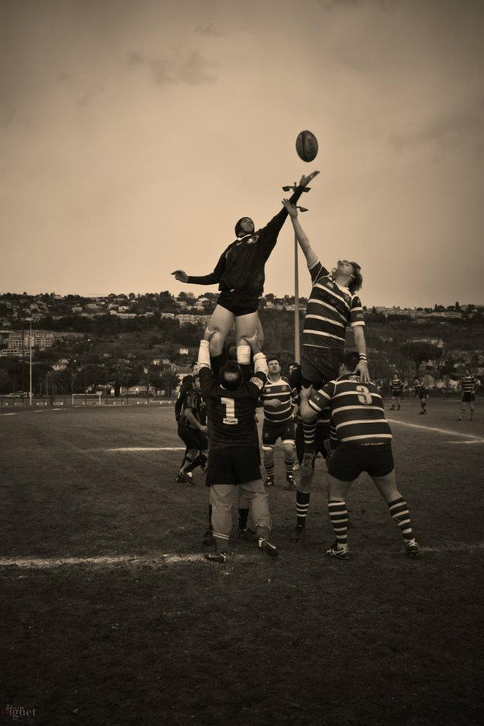


Le XV Ciappacan Rugby présente
VIIème TOURNOI INTERNATIONAL DE RUGBY LOISIR DE NICE
SAMEDI 8 JUIN 2013
Stade Des ARBORAS à NICE
Venez vous mesurer aux meilleures équipes loisirs de France
Tournoi à XV sur 3 terrains avec arbitrage officiel
Inscription et renseignements au 06.62.41.42.62
Ou secretariat@ciappacanrugby.com
Ou sur l’évènement Facebook :
https://www.facebook.com/events/597133130313069/
Avec Rugby Sans Frontières

Slide 2
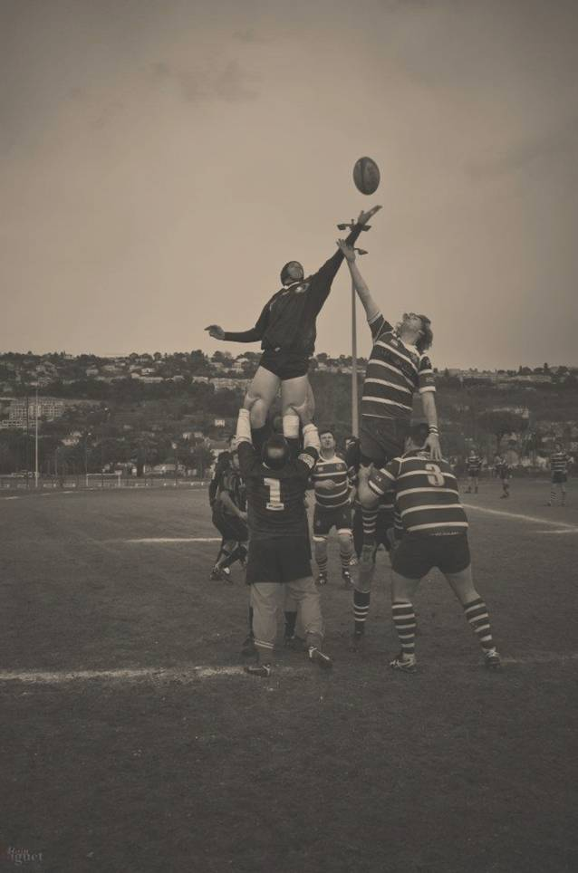
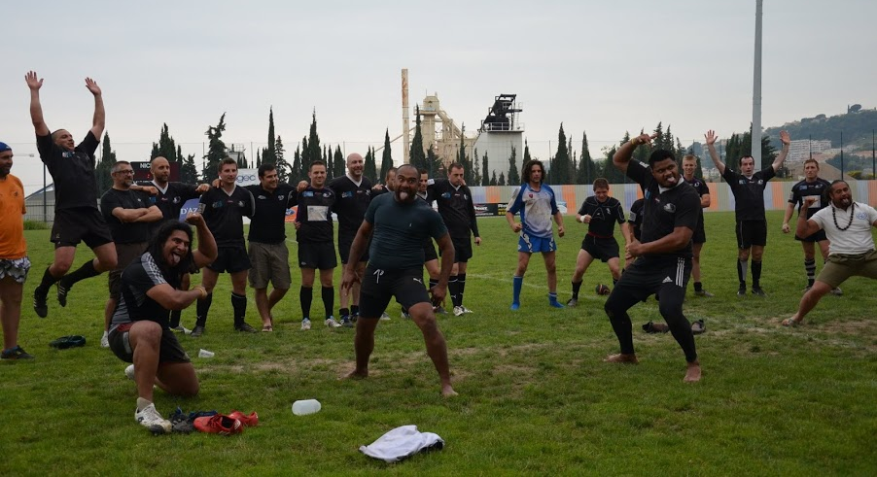
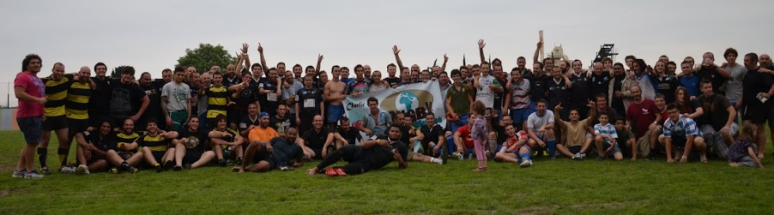
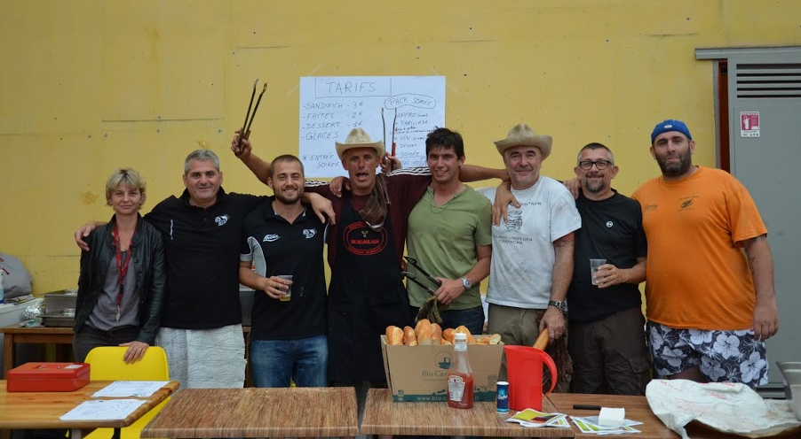
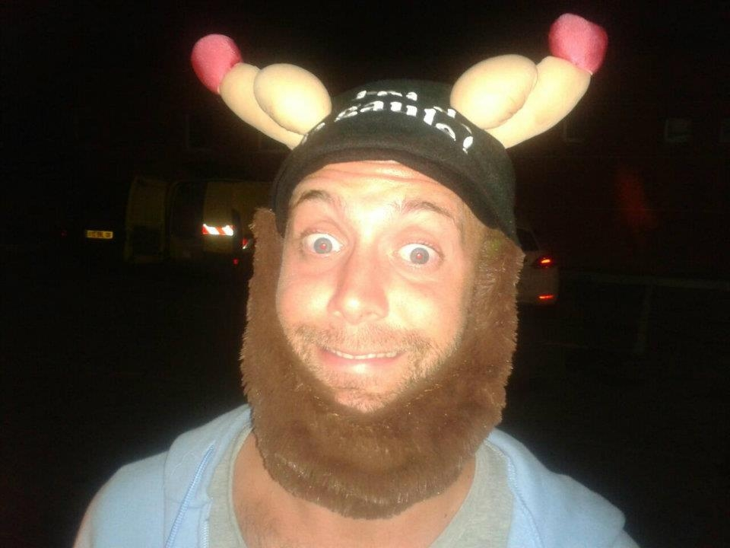
PROGRAMME
Vendredi 7 juin :
Accueil des équipes venant de loin
Terrain disponible à partir de 20h
pour les plus motivés avec 3e mi-temps
Samedi 8 juin :
9h Accueil des équipes – Café de bienvenue – Attribution des vestiaires
10h Début du tournoi – Matchs de Poules
12h Barbecue et Buvette en vente libre
14h Reprise du tournoi – Phase Finales
18h Finale – Remise des récompenses
19h 3e Mi-temps – Apéro – Animations – Jeux
21h Paëlla géante – Soirée dansante avec Groupe et DJ
Dimanche 9 juin :
Pour les rescapés : Plage - Apéro – Visite de Nice
TARIFS
Participation au Tournoi entièrement gratuite
Barbecue et Buvette en vente libre toute la journée (Sandwich 3€ - Boisson 2€ - Dessert 2€ )
Soir : Apéro + Paëlla Géante + Vin + Dessert + Soirée = 20€

Slide 3

HEBERGEMENTS
(entre autres)
Hôtel Hibiscus
27 Avenue Auguste Vérola
06200 Nice
04 92 29 56 56
http://www.kyriad.fr
Hôtel Kyriad Nice St. Isidore
30 Avenue Auguste Vérola
06200 Nice
04 93 29 99 00
ttp://www.kyriad.fr
Hôtel LES CAMELIAS
3 rue spitaleri
06000 Nice
04 93 62 15 54
www.fuaj.org/nice-les-camelias
Hôtel 1ere CLASSE Promenade
385 Promenade des Anglais
06000 NICE
0 892 707 229
http://www.premiere-classe-nice-promenade-des-anglais.fr
Auberge de Jeunesse Mont Alban
Route Forestière du Mont Alban
06300 Nice
04 93 89 23 64
www.fuaj.org/Nice-Mont-Boron
Hôtel KYRIAD Carros
1ere avenue zi
06510 carros
04 94 01 07 38
http://www.kyriad.f
Hôtel IBIS Promenade
359 Promenade des Anglais
06000 Nice
04 93 83 30 30
http://www.ibishotel.com/fr
ETAP Hôtel Nice Palais Nikaïa
232 Route de grenoble
06200 Nice
0892683248
http://www.accorhotels.fr

Slide 4
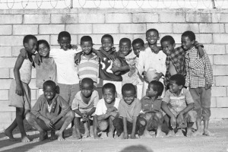
RUGBY SANS FRONTIERES
Comme l’an passé, lors de cette édition 2013, le XV CIAPPACAN s’associe avec l’association Rugby Sans Frontières.
Le but de cette association est de contribuer au développement du rugby en Afrique au niveau des jeunes, en encourageant son apprentissage par des dons de matériels et d’équipements.
C’est pourquoi, nous demandons aux équipes participantes d’apporter, le jour du tournoi, le maximum d’équipements d’occasion, en bon état. Ceux-ci seront collectés par l’association et envoyés en Afrique.
Les besoins sont larges et variés : ballons, shorts, chaussettes, crampons moulés, maillots, épaulières, casques, dossards, plots, quilles, trousses de pharmacie, etc...
Pour plus de renseignements, vous pouvez contacter l’équipe organisatrice du tournoi secretariat@ciappacanrugby.com ou directement sur le site internet de l’association http://rugbysansfrontieres.org/

Slide 5
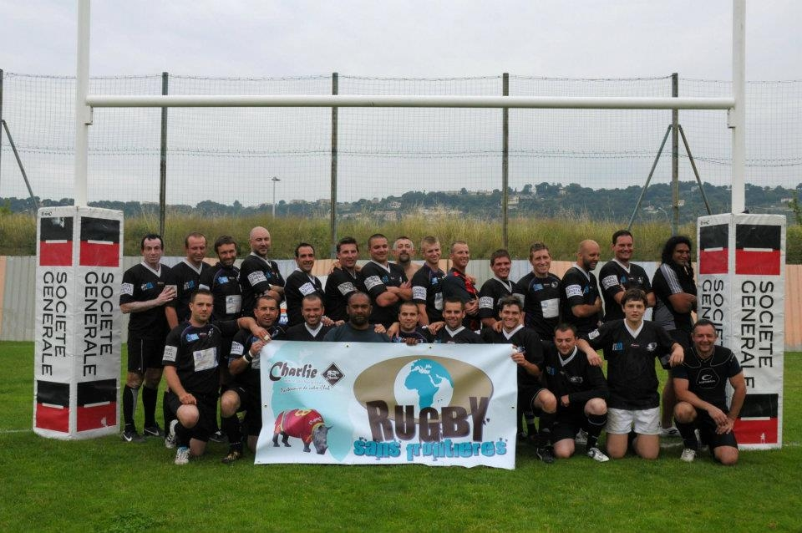









Un grand merci à nos sponsors
Ville de Nice
www.ciappacanrugby.com

